Slide 1
Покажчики і функції

Slide 2
Завдання
Зчитати елементи одновимірного масиву з клавіатури, вивести на екран,
вивести елементи на непарних місцях

Slide 3
#include <stdio.h>
#include <stdlib.h>
input(int si,float *A)
{int ix;
for (ix = 0; ix < si; ix++)
{ printf ("\nInput element: ");
scanf("%f",A+ix);
}
}
output(int si,float *A)
{int ix;
for (ix = 0; ix < si; ix++)
{ printf ("%.2f ",*(A+ix));
}
}

Slide 4
int main()
{
int size, ix;
float *arrayPtr;
printf("\n Input number of elements: ");
scanf("%d",&size);
arrayPtr=(float*)calloc(size,sizeof(float));
if (arrayPtr == NULL) return 1;
input(size,arrayPtr);
output(size,arrayPtr);
printf("\n");
for (ix = 0; ix < size; ix++)
{ if(ix%2!=0)
printf("%.2f ",*(arrayPtr+ix));
} free(arrayPtr);
return 0;}

Slide 5
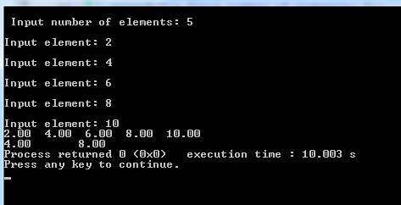

Slide 6
Завдання 2
Зчитати елементи двовимірного масиву з клавіатури, вивести на екран,
Вивести парні елементи в кожному рядку на екран

Slide 7
#include <stdio.h>
#include <conio.h>
void work(int k,int n,int **ptr);
void input(int r,int t,int **pp)
{
int i,j;
for(i=0;i<r;i++)
for(j=0;j<t;j++)
scanf("%d",&pp[i][j]);
}

Slide 8
void output(int r,int t,int **pp)
{
int i,j;
for(i=0;i<r;i++){
for(j=0;j<t;j++)
printf("%3d",pp[i][j]);
printf("\n");
}
}

Slide 9
void main()
{ int **ptr;
int k,n,i,j;
printf("\ninput row ");
scanf("%d",&k);
printf("\ninput column ");
scanf("%d",&n);
ptr=(int**) malloc (k*sizeof(int*));
for(i=0;i<k;i++) ptr[i]=(int*) malloc (n*sizeof(int));
input(k,n,ptr);
output(k,n,ptr);
printf("\nRezult:\n");
work(k,n,ptr);
free(ptr);
getch();
}

Slide 10
void work(int k,int n,int **ptr)
{
int i,j;
for (i=0;i<k;i++){
for(j=0;j<n;j++)
{
if(ptr[i][j]%2==0) printf("%4d",ptr[i][j]);
}
printf("\n");
}
}

Slide 11
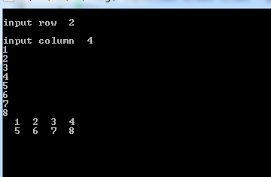

Slide 12
